Slide 1
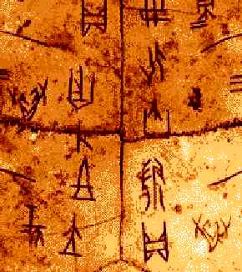
Виникнення і розвиток письма

Slide 2
Письмо
Мова і письмо
з'явилися не водночас.
Звукова мова виникла,
2 млн. років тому.
Письму ж не більше
6—7 тис. років
Це система умовних лінійних
(графічних) знаків для
передавання тих
чи інших елементів мови.
Сама мова є знаковою
системою відносно дійсності,а
письмо – це знакова система
відносно звукової мови

Slide 3
Воно:
дає змогу людям спілкуватися на великих відстанях і за великих часових проміжків
зберігає людський досвід, передаючи його з покоління в покоління
дає змогу оптимально організувати суспільне життя, виробництво, торгівлю, розвивати науку
Письмо як
особливий засіб
спілкування має
надзвичайно
велике значення в
розвитку людини
й суспільства

Slide 4
Цікаво відзначити, що
найдавніші написи, які дійшли
до нас, переважно пов'язані з
господарською діяльністю
людей (скільки зерна зібрано,
скільки й кому його дано
тощо) . До сучасного письма
людство йшло поволі й важко
Найперше виникло так зване предметне «письмо». Його, щоправда, й письмом назвати не можна, бо ним були:

Slide 5


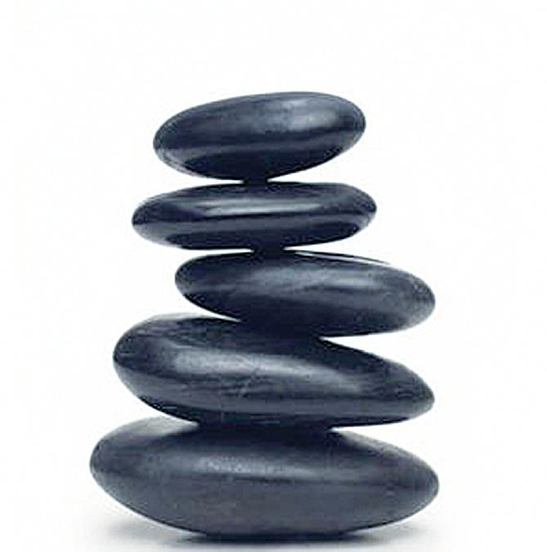
Природні предмети, які використовувалися для передавання повідомлень (зламана гілка, покладений певним чином камінь, подарована квітка). Реліктом давнього предметного письма в Україні є звичай зустрічати гостей хлібом-сіллю, вручати небажаному женихові гарбуза тошо;

Slide 6
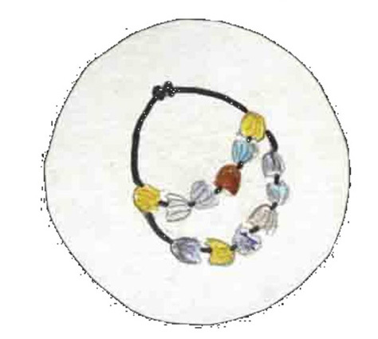
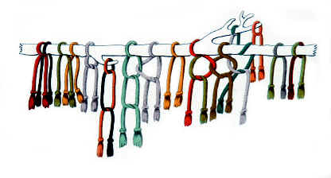
Впорядкована система певних предметів: нанизані в певному порядку черепашки різного кольору (ірокезьке «письмо» вампум); різнокольорові шнурки з вузлами, нав'язані на паличку в певному порядку й по-різному переплетені (інкське «письмо» кіпу). Можливо, й переплетені торочки на скатерці, хустці — це теж залишки цього прадавнього «письма» наших предків;

Slide 7
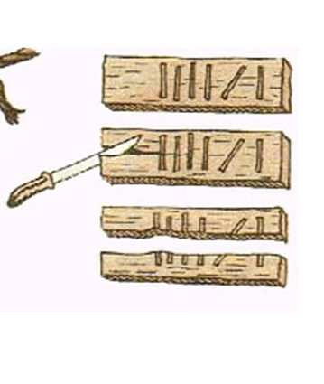
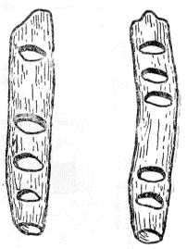
Зарубки на дереві, що використовувалися найчастіше для обліку днів, для складання боргових зобов'язань. Очевидно, згадувані в давніх книжках давньоруські «черти і різи» й були зарубками на дерев'яних паличках, дощечках, якими користувалися наші далекі предки для фіксації думок. Це вже можна вважати зачатками справжнього письма.

Slide 8
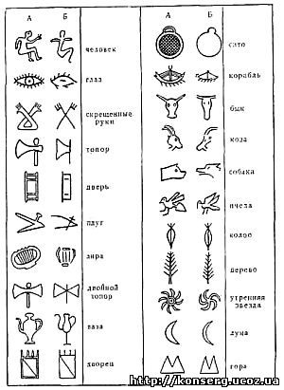
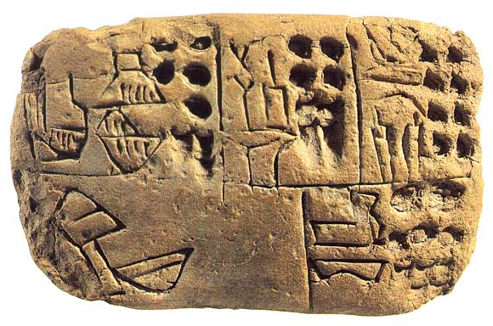
Піктографія
Найдавнішим графічним письмом були малюнки - піктограми

Slide 9
У піктографічному письмі інформація передається в малюнках. Малюнків не можна читати, їх можна лише тлумачити. Вони передають зміст повідомлення, але не відображають його мовної форми. Для передавання абстрактних понять таке письмо непридатне. Наші далекі предки, теж використовували піктографію. Саме слово писати колись означало «малювати» (у ньому той самий корінь, що й у латинському слові pictus «розмальований»)

Slide 10
Ідеографія
Малюнки поступово
перетворювалися на умовні знаки, символи, набували переносного значення. Піктограми ставали ідеограмами (позначками для понять, думок). Якшо раніше кружечок із крапкою посередині означав «сонце», то в ідеографічному письмі він став передавати поняття «день»
Сонце
.
День

Slide 11
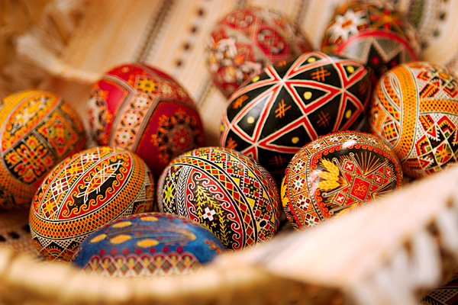
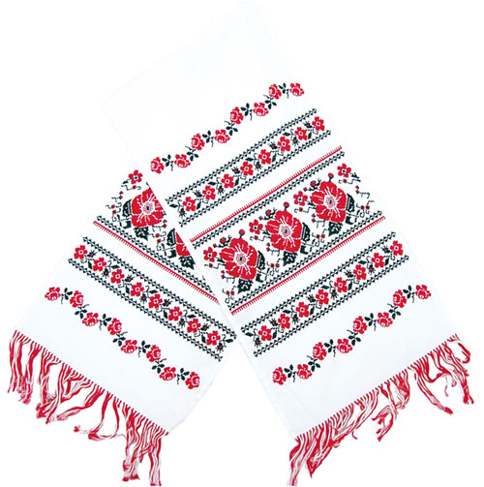
Ми й тепер користуємося ідеограмами, коли пишемо цифри 1, 2, 3 і т. д., позначаємо арифметичні дії +, —, х, =, >, < тощо. Дорожні знаки — це теж своєрідні ідеограми
Найдавніше відоме ідеографічне письмо — єгипетські ієрогліфи, месопотамський (шумерський) клинопис, а також китайське ідеографічне письмо.
В Україні — це символи, накреслені на великодніх писанках; візерунки, вишиті на рушниках.;

Slide 12
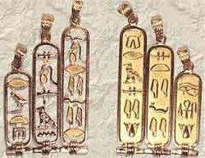
Існує три різновиди звукового письма:
Складове
Консонантне
Звуко-буквене
У надрах ідеографічного письма поступово зароджувалося звукове письмо. Імена фараонів єгиптяни позначали ієрогліфами, у яких вимовлялися лише перші звуки,
і з цих звуків складалося ім'я. Такі ієрогліфи обводили рамкою (картушем)

Slide 13
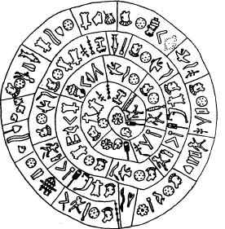
Складове письмо
Передає цілі склади, тобто кожен значок позначає склад. Найбільш відомим складовим письмом є індійське письмо деванагарі (існує з VII ст.), яке використовува­лося для запису санскриту й досі використовується як письмо мови гінді. У ньому близько 600 основних і лігатурних знаків
Елементи складового письма трапляються й у нас. Наприклад, у написанні слів я, її, моєю кожна з букв я, ї, є, ю позначає цілий склад (поєднання приголосного й відповідно з голосними а, і, є, у)

Slide 14
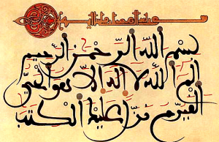
Консонантне письмо
Передає лише приголосні звуки (звідси і його назва).
Це пов'язано з особливостями тих мов, де таке письмо зародилося: фінікійської, давньоєврейської, арабської. У цих мовах лексичне значення слова виражається приголосними звуками
У нашій мові консонантними написаннями можна вважати графічні скорочення на зразок млн. (мільйон), млрд. {мільярд), р-н (район) тощо

Slide 15
Звуко-буквене письмо
Наприклад,у фінікійській мові знак < позначав гортанний проривний звук, якого не було в грецькій мові; греки використали його для позначення голосного а (велика буква А).
Греки, запозичивши у фінікійців їхнє консонантне письмо, додали до нього букви на позначення голосних звуків. Для цього вони пристосували й деякі фінікійські знаки.

Slide 16
Грецьке класичне письмо з 24 букв (17 букв для позна­чення приголосних і 7 — голосних) було запроваджене 403 р. До н. є. Греки стали писати зліва направо, а не навпаки, як це робили фінікійці. На основі західногрецького письма виник латинський алфавіт, а на основі східногрецького — слов'ян­ський (кирилиця), вірменський, грузинський. Латинський алфавіт покладено в основу понад 70 алфавітів світу (понад 30 європейських, 20 азіатських і близько 20 африканських).

Slide 17
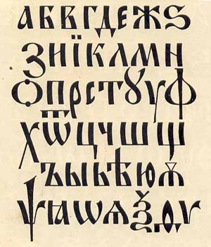
Слов'янська азбука
(кирилиця)
Виникла в IХ ст. (за одними даними, її створили болгарські проповідники Кирило й Мефодій 863 p., за іншими -її уклав учень Кирила Климент Охридський наприкінці IХ-на початку X ст.).
Вона налічувала 43 букви: 24 запозичені з грецького алфавіту, 3 – з давньоєврейського, решта - спеціально створені.

Slide 18

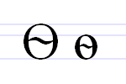
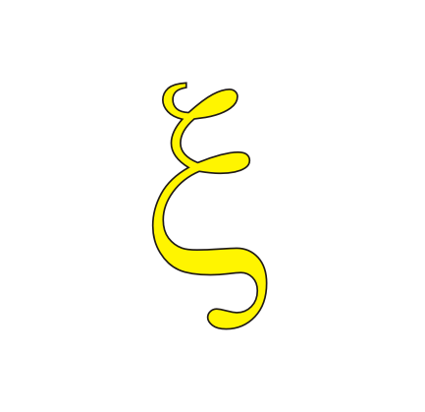


Крім букв, потрібних для позначення слов'янських звуків, у цій азбуці були й зайві букви (омега, фіта, ксі,
псі, іжиця), шо
використовувалися під час
написання запозичених грецьких слів. Кирилиця лягла в основу болгарського, македонського, сербського,
українського, російського,
білоруського алфавітів.

Slide 19
Графіка — це сукупність усіх за­собів певної писемності: букви, надрядкові знаки, позначення цифр, пунктуація, різні прийоми скорочення слів, пробіли між словами, відступи при абзацах, шрифтові виділення.
Ступінь досконалості графічної системи залежить від того, наскільки точно й однозначно вона в усій своїй сукупності може передавати звукову мову, її окремі елементи

Slide 20
Ідеальної графіки не існує: жодне звуко-буквене письмо не в змозі передати всіх відтінків природного звучання мови.
Сучасна українська графіка досить досконала: вона максимально прилаштована до звукового складу мови; букви в основному відповідають фонемам. Щоправда, українська система пунктуації більше відтворює логічну структуру думки, ніж її інтонаційне оформлення.

